Slide 1





TIẾNG VIỆT
LỚP 3
NĂM
ĐỌC: BẦU TRỜI
( 3 Tiết )

Slide 2



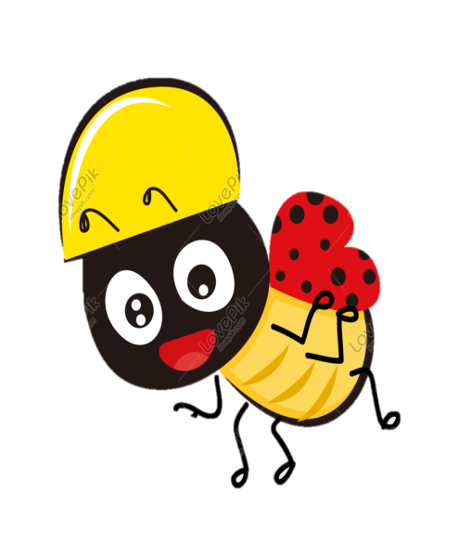
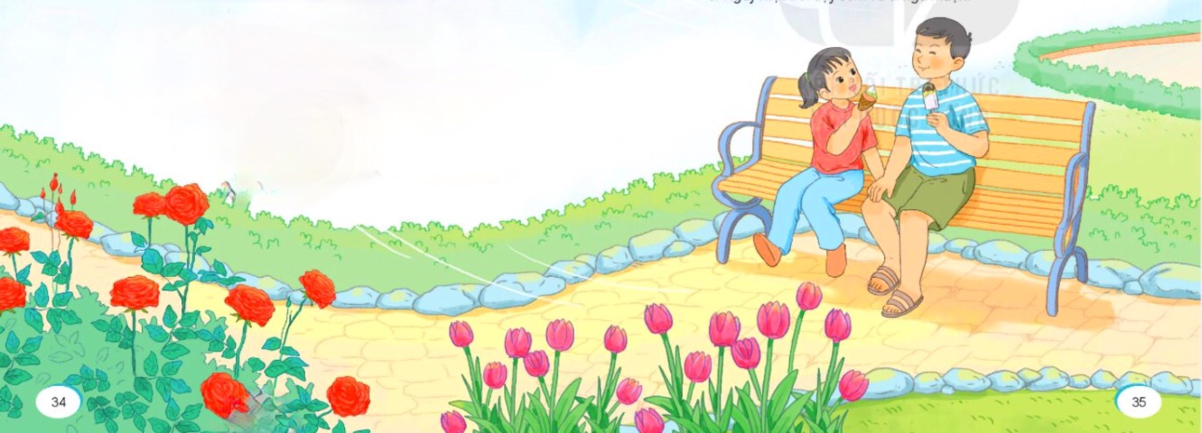
Thứ Hai ngày 15 tháng 1 năm 2024
Tiếng Việt
Khởi động

Slide 3
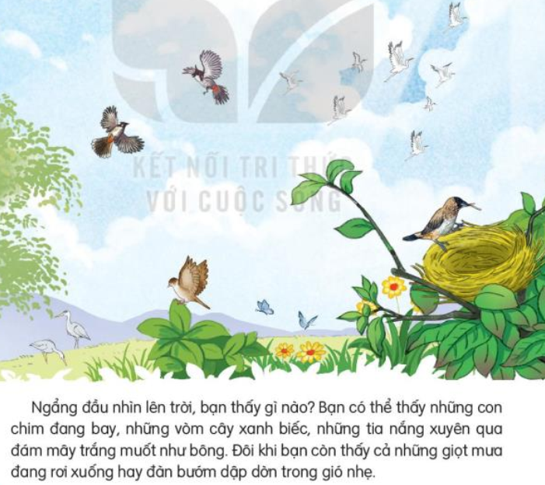
Thứ Hai ngày 15 tháng 1 năm 2024
Tiếng Việt
Đọc : Bầu trời.
Nói và nghe: Bầu trời trong mắt em.

Slide 4
Thứ Hai ngày 15 tháng 1 năm 2024
Tiếng Việt
Đọc : Bầu trời.
Nói và nghe: Bầu trời trong mắt em.
Ngẩng đầu nhìn lên trời, bạn thấy gì nào? Bạn có thể thấy những con chim đang bay, những vòm cây xanh biếc, những tia nắng xuyên qua đám mây trắng muốt như bông. Đôi khi bạn còn thấy những giọt mưa đang rơi xuống hay đàn bướm dập dờn trong gió nhẹ.
Bầu trời có màu gì nhỉ? Bầu trời thường có màu xanh lơ vào ban ngày, màu đen vào ban đêm. Tuy vậy, tùy vào thời tiết mà bầu trời có những sắc màu khác nhau. Khi mặt trời chiếu vào bầu không khí chứa nhiều hơi nước sau cơn mưa, bạn sẽ nhìn thấy bảy sắc màu rực rỡ của cầu vồng.
Bầu trời bao quanh Trái Đất và cung cấp không khí cho con người, loài vật và cây cối. Vì vậy, giữ bầu trời được trong lành chính là góp phần duy trì sự sống cho muôn loài.
(Theo Từ điển bách khoa toàn thư đầu tiên của tôi)

Slide 5
Thứ Hai ngày 15 tháng 1 năm 2024
Tiếng Việt
Đọc : Bầu trời.
Nói và nghe: Bầu trời trong mắt em.
I. Đọc văn bản.
* Luyện đọc đúng từ ngữ khó:
- Xuyên qua, trắng muốt, dập dờn, rực rỡ,…
* Luyện đọc câu:
- Bạn có thể thấy những con chim đang bay,/ những vòm cây xanh biếc,/ những tia nắng xuyên qua đám mây trắng muốt như bông. //
* Giải nghĩa từ:
- dập dờn:
Chuyển động nhịp nhàng, lúc lên lúc xuống, lúc gần lúc xa, lúc ẩn lúc hiện.
- cầu vồng :

Slide 6
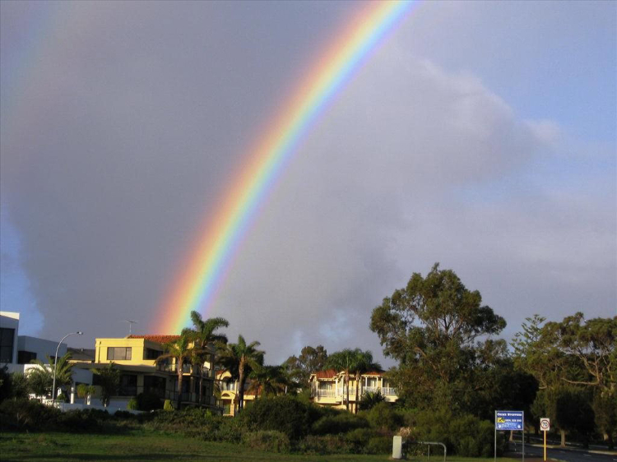
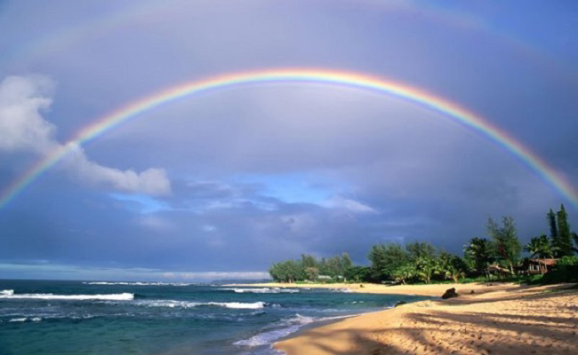
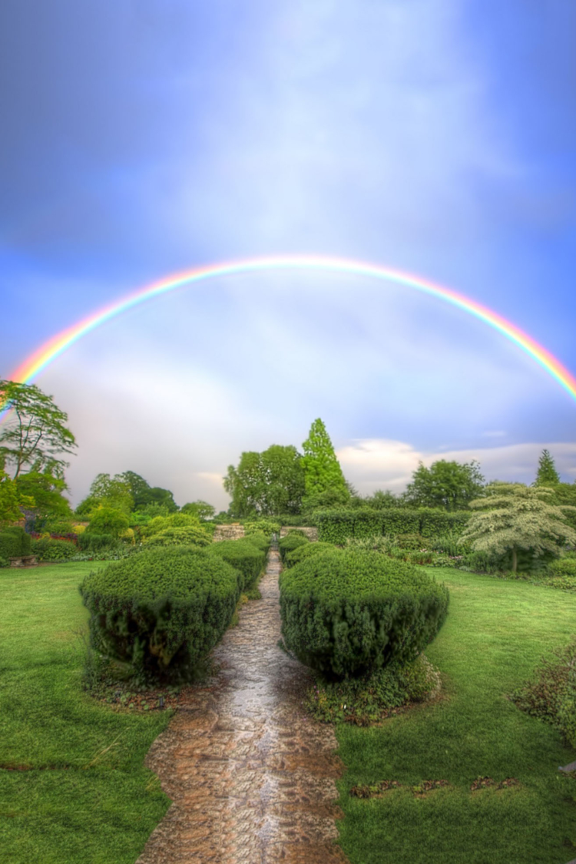
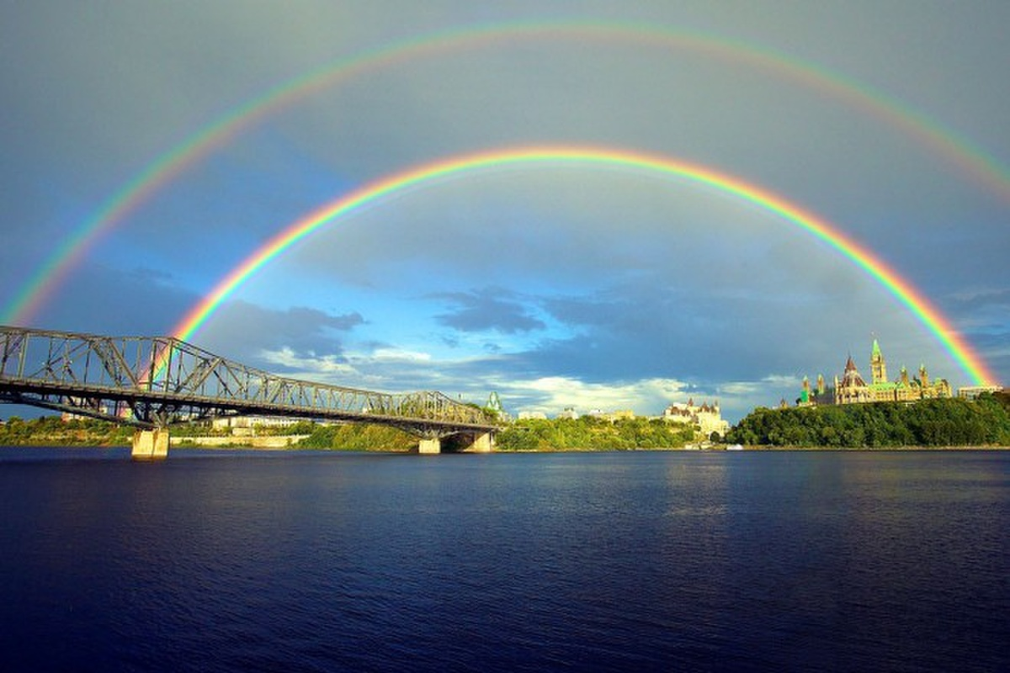

Slide 7


Thứ Hai ngày 15 tháng 1 năm 2024
Tiếng Việt
Đọc : Bầu trời.
Nói và nghe: Bầu trời trong mắt em.
I. Đọc văn bản
ĐỌC NHÓM
ĐỌC LẠI
CẢ BÀI
ĐỌC NỐI TIẾP TRƯỚC LỚP
Notes:
GV cùng hs nhớ lại nhân vật đồng hành Hà và Nam qua từng năm học
Tác giả bộ ppt Toán + TV2: Phan Thị Linh – Đà Nẵng
Sđt lh: 0916.604.268
+ Zalo: 0916.604.268
+ Facebook cá nhân: https://www.facebook.com/nhilinh.phan/
+ Nhóm chia sẻ tài liệu: https://www.facebook.com/groups/443096903751589
Hãy liên hệ chính chủ sản phẩm để được hỗ trợ và đồng hành trong suốt năm học nhé!

Slide 8
Thứ Hai ngày 15 tháng 1 năm 2024
Tiếng Việt
Đọc : Bầu trời.
Nói và nghe: Bầu trời trong mắt em.
II. Tìm hiểu bài
1. Nhìn lên bầu trời có thể thấy những gì?
- Những con chim đang bay, những vòm cây xanh biếc, những tia nắng xuyên qua đám mây trắng buốt như bông.
- Những giọt mưa đang rơi xuống hay đàn bướm dập đờn trong gió nhẹ.
2. Màu sắc của bầu trời như thế nào?
Có màu xanh lơ vào ban ngày, màu đen vào ban đêm.
- Tùy vào thời tiết mà bầy trời có những sắc màu khác nhau.
3. Bầu trời quan trọng thế nào đối với con người, vạn vật?
- Bầu trời bao quanh Trái Đất và cung cấp không khí cho con người, loài vật và cây cối.

Slide 9
Thứ Hai ngày 15 tháng 1 năm 2024
Tiếng Việt
Đọc : Bầu trời.
Nói và nghe: Bầu trời trong mắt em.
II. Tìm hiểu bài
4. Tìm ý tương ứng với mỗi đoạn trong bài
* Đoạn 1: Những sự vật trên bầu trời.
* Đoạn 2: Màu sắc của bầu trời
* Đoạn 3: Tầm quan trọng của bầu trời.

Slide 10



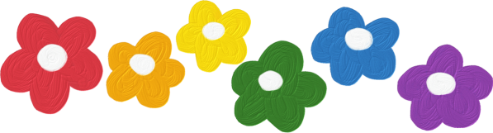
Thứ Hai ngày 15 tháng 1 năm 2024
Tiếng Việt
Đọc : Bầu trời.
Nói và nghe: Bầu trời trong mắt em.
II. Tìm hiểu bài
ĐỌC LẠI BÀI
* Nội dung bài nói gì?
* Nội dung: Bài đọc “bầu trời” nói về những sự vật chúng ta có thê nhìn thấy trên bầu trời, những màu sắc khác nhau của bầu trời và vai trò quan trọng của nó. Vì vậy, giữ bầu trời trong lành chính là góp phần suy trì sự sống cho muôn loài.
III. Luyện đọc lại.

Slide 11
Thứ Hai ngày 15 tháng 1 năm 2024
Tiếng Việt
Đọc : Bầu trời.
Nói và nghe: Bầu trời trong mắt em.
IV. Nói và nghe.
* Bài 1. Hãy nhìn ngắm bầu trời - Nói 3- 5 câu về bầu trời trong ngày hôm nay.
Bầu trời hôm nay rất trong xanh. Gió nhè nhẹ, ánh nắng chan hòa. Trên bầu trời có những chú chim đang bay lượn hót líu lo. Từng đám mây nhè nhẹ trôi theo chiều gió. Trong ánh nắng phảng phất hương thơm của hoa nhài.
* Bài 2 : Hãy khám phá những điều thú vị trên bầu trời. Nếu vẽ tranh về bầu trời, em sẽ vẽ những gì?
Nếu vẽ bầu trời, em sẽ vẽ những đám mây, 1 ông mặt trời, một đàn chim và những vòm cây xanh.

Slide 12

CHÀO CÁC EM!
Notes:
12

Slide 13
TRƯỜNG TIỂU HỌC TIÊN CÁT.
TIẾNG VIỆT
LỚP 3A1.
NĂM
NGHE - VIẾT:
TRONG VƯỜN.
GIÁO VIÊN: VŨ THỊ THÚY VINH.

Slide 14
Thứ Ba ngày 16 tháng 1 năm 2024
Tiếng Việt
Khởi động

Slide 15
Thứ Ba ngày 16 tháng 1 năm 2024
Tiếng Việt
Nghe - viết: Buổi sáng.
Biển giấu mặt trời
Sáng ra mới thả
Quả cầu bằng lửa
Bay trên sóng xanh.
Trời như lồng bàn
Úp trên đồng lúa
Nhốt cả bầy chim
Đang còn mê ngủ.
Cỏ non sương đêm
Trổ đầy lưỡi mác
Nắng như sợi mềm
Xâu từng chuỗi ngọc.
Đất vươn vai thở
Thành khói la đà
Trời hừng bếp lửa
Xóm làng hiện ra.
* Luyện viết từ khó.
- giấu, mặt trời, sóng xanh, sương đêm, chuỗi ngọc,...

Slide 16
2: Chọn chuyền hoặc truyền thay cho chỗ chấm:
- ... tin
- dây ....
- ... cành
- ... thống
- ... hình
- bóng ...
- chơi ...
- Lan ...
truyền
chuyền
chuyền
truyền
truyền
chuyền
chuyền
truyền

Slide 17
Câu 3: Làm bài tập a hoặc b. a. Chọn ch hoặc tr thay cho chỗ chấm.
ch
Chúng ta không thể nhìn thấy .....ân cầu vồng. Chúng ta cũng không thể ..... ạm vào cầu vồng. Vì cầu vồng chỉ là ánh sáng lơ lửng ..... ong không ... ung. Khi mặc trời ...iếu vào bầu không khí còn nhiều hơi nước sau cơn mưa, cầu vồng sẽ xuất hiện.
ch
tr
tr
ch

Slide 18
CHÀO CÁC EM!
Notes:
18

